Slide 2
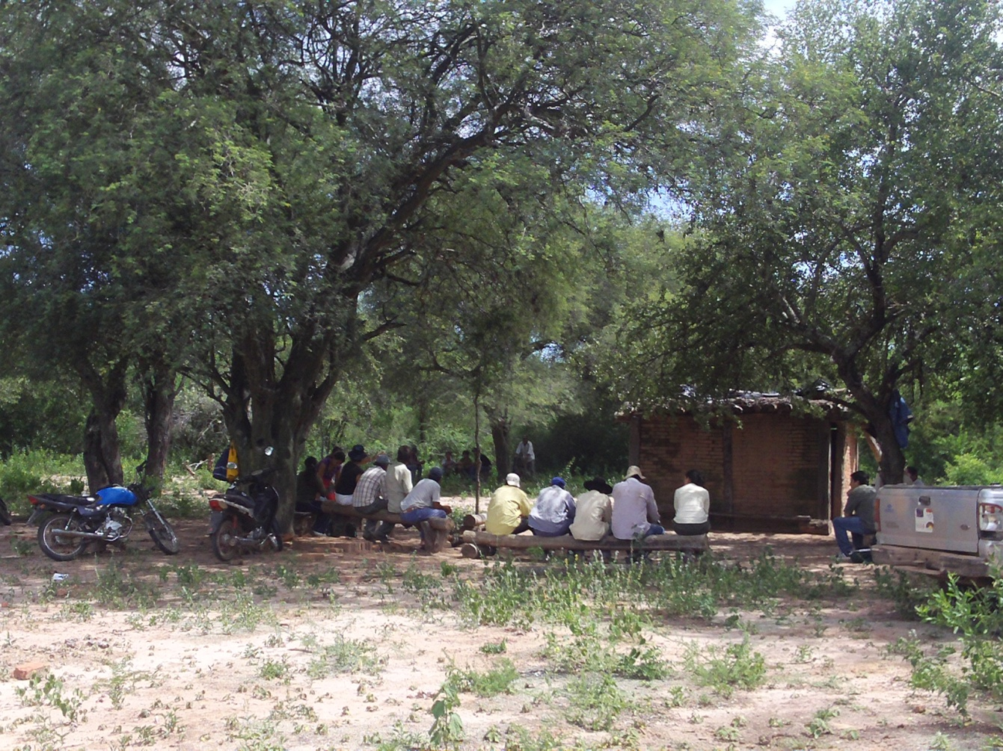
“Bosques para la gente”

Slide 3
De existir políticas nacionales y provinciales que tiendan a preservar las áreas con monte nativo, brindando seguridad jurídica a las comunidades que poseen y ocupan las tierras, se evitarían los desplazamientos y
se resguardaría el equilibrio ecológico y social en parte del territorio santiagueño (DUBRAVKA ,2.008).

Slide 4
De existir políticas nacionales y provinciales que promuevan el manejo sostenible de las áreas con monte nativo, otorgando incentivos y compensaciones a medianos y grandes productores se conservarían los bosques , se evitarían los desmontes irracionales y se resguardaría el equilibrio ecológico, social y económico.

Slide 5
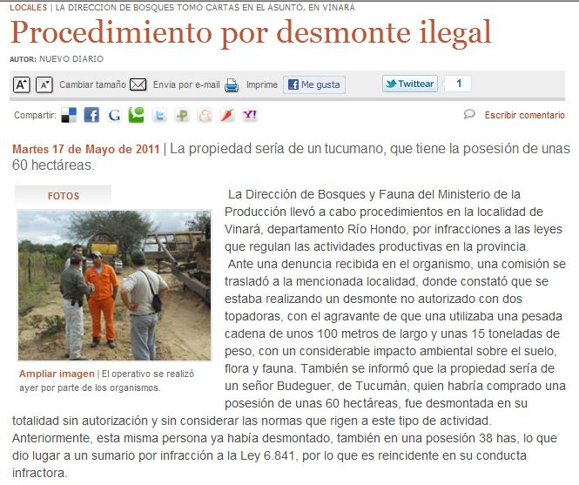
Empresarios tucumanos no solo contaminan, también destruyen el ambiente desmontando con cadenas

Slide 7
Año 2011 “Convocatoria a Planes y Proyectos de formulación ”
Ley Nacional 26.331
Fondo nacional para enriquecimiento y conservación de los bosques nativos

Slide 8
Planes de conservación

Slide 9
Planes de manejo sostenible

Slide 10
Cambios en el uso del suelo en el año 2011?????

Slide 11
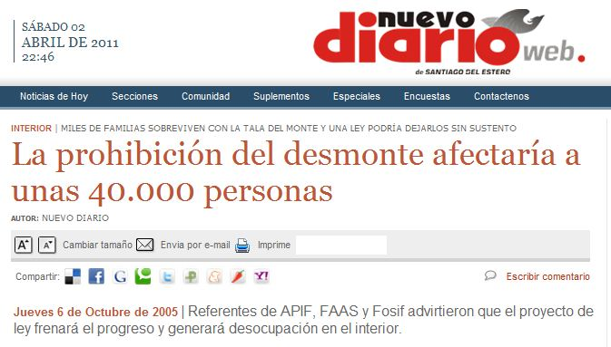

Slide 12
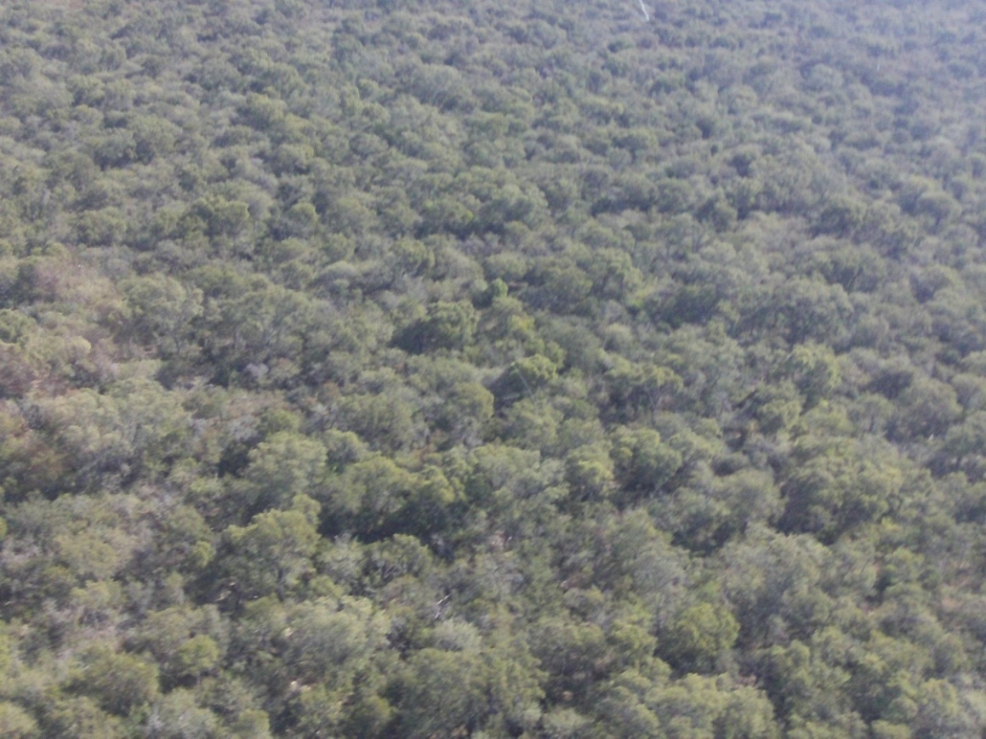
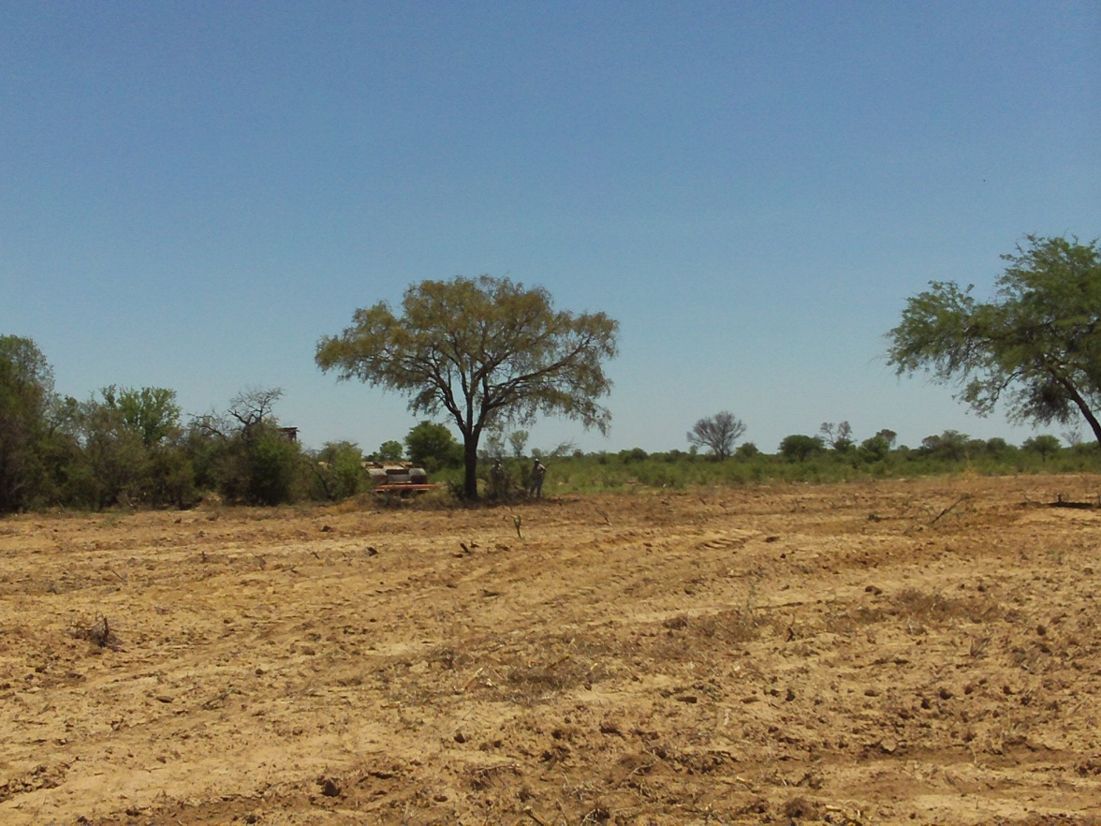
Sin bosques “para la gente”

Slide 13
Acciones en el año internacional de los bosques

Slide 14
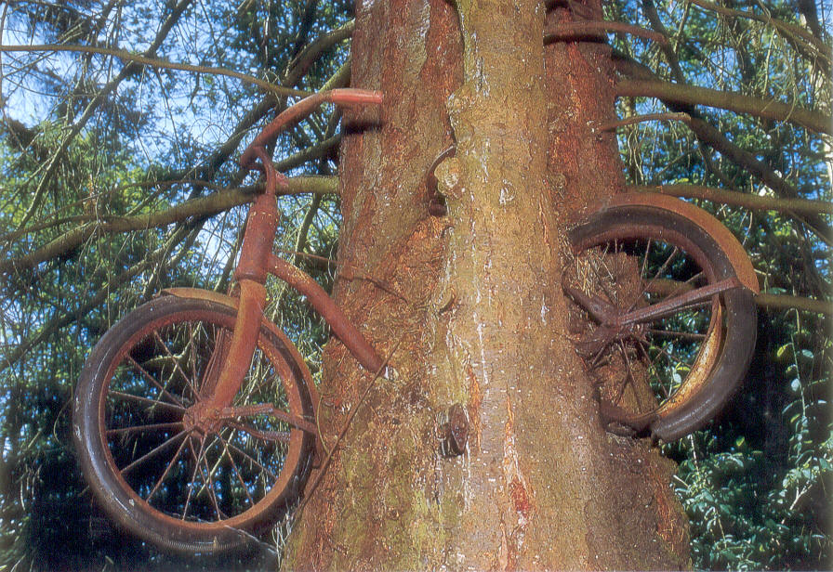
Arboles genéticamente modificados
BICIARBOL

